Slide 1
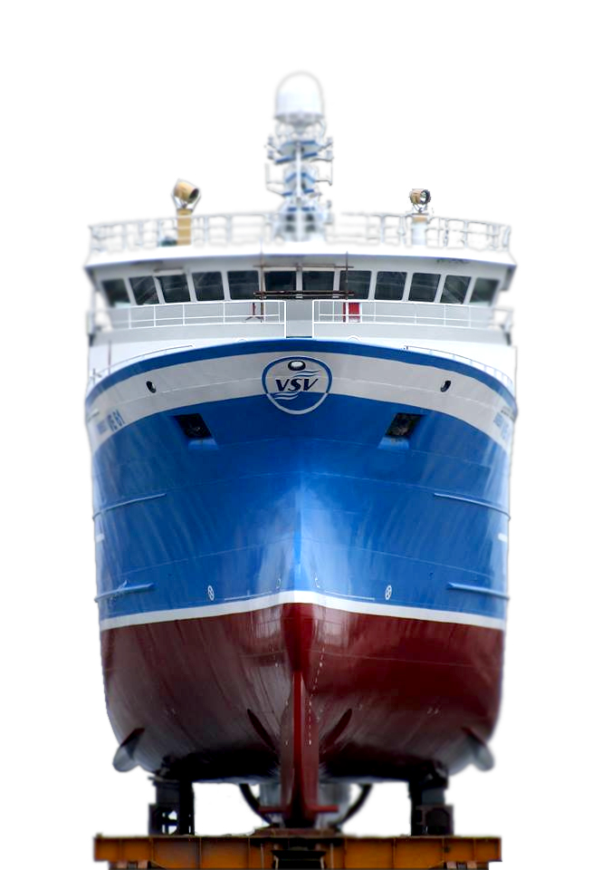
VI МЕЖДУНАРОДНАЯ КОНФЕРЕНЦИЯ
РЫБОЛОВСТВО В АРКТИКЕ
ПРЕЗЕНТАЦИЯ ОПЫТ РАЗРАБОТКИ ПРОЕКТОВ ЭФФЕКТИВНЫХ
МОДЕРНИЗАЦИЙ И ПЕРЕОБОРУДОВАНИЙ
РЫБОЛОВНЫХ СУДОВ
Birgir Sævarsson
(Биргир Сайварссон)
Ведущий Руководитель проектов
SKIPASÝN ICELANDIC
birgir@skypasyn.is
Станислав Дудин
MSc, PhD c. grad, AMRINA
Заместитель директора, Naval Architect
ООО «СКИПАСИН»
stanislav@skipasyn.is

Slide 2
О КОМПАНИИ
SKIPA… (исланд.) – корабль, судно …SÝN (исланд.) – виденье, взгляд
SKIPASÝN ([СКИПАСИН])
«Наше профессиональное виденье для Ваших высокоэффективных судов»
СПЕЦИАЛИЗАЦИЯ:
Проектирование Рыболовных судов и НИС, разработка проектов модернизаций и переоборудований.
Полный спектр проектных услуг / исследований.
РЕШЕНИЯ ДЛЯ РФ:
Решения под Правила Российского морского регистра судоходства (РМРС) с удовлетворением требований санитарных служб (СанПин).
Решения под «инвест-квоты» - Постановления Правительства РФ №633, 648 и пр.

Slide 3
ЭФФЕКТИВНОСТЬ ФЛОТА
СОВРЕМЕННЫЙ И ЭФФЕКТИВНЫЙ ДОБЫВАЮЩИЙ ФЛОТ
-
ОСНОВНАЯ СОСТАВЛЯЮЩАЯ УСПЕШНОЙ РЫБНОЙ ПРОМЫШЛЕННОСТИ
ЭФФЕКТИВНЫЙ
-
ОПТИМИЗИРОВАННЫЙ
ПОД КОНКРЕТНЫЕ ТЕХНИКО-ЭКОНОМИЧЕСКИЕ УСЛОВИЯ ЭКСПЛУТАЦИИ

Slide 4
ТИПЫ МОДЕРНИЗАЦИИ
МОДЕРНИЗАЦИЯ
Замена комплектующего оборудования без изменений в компоновке судна
Перераспределение основных помещений судна
Размерная модернизация (например, цилиндрической вставкой)
__________________________________________________________________
Комплексная модернизация
ПЕРЕОБОРУДОВАНИЕ
С изменением типа судна (например, «оффшорное» в рыболовное…)
С изменением назначения судна (например, изменение схемы промысла…)

Slide 5
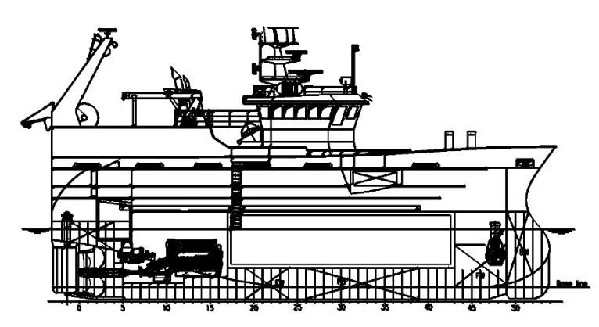
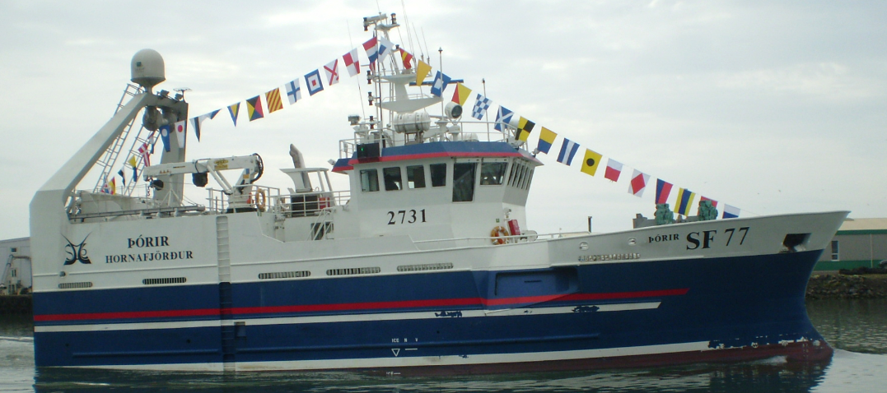
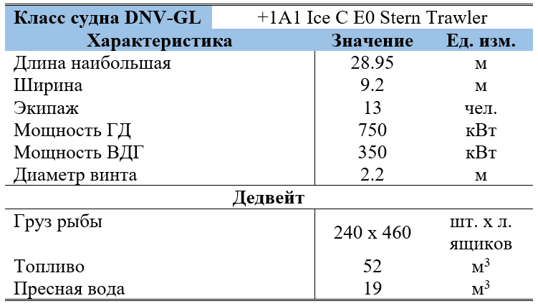
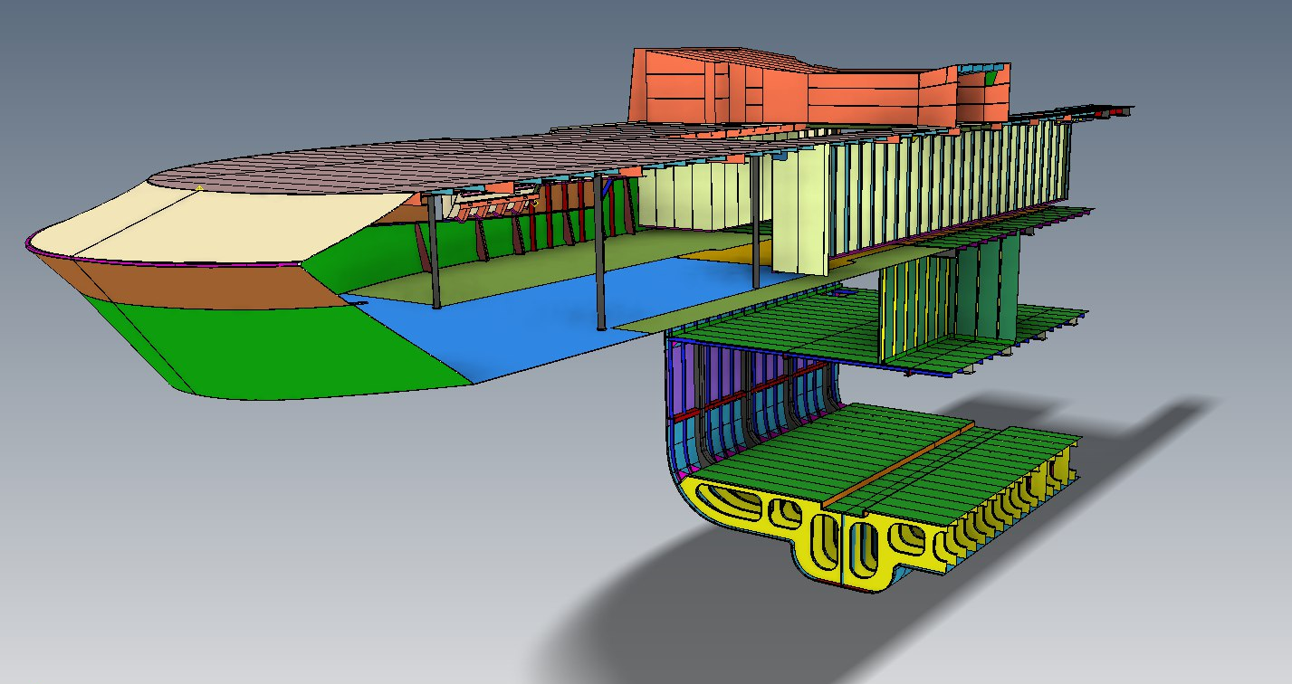
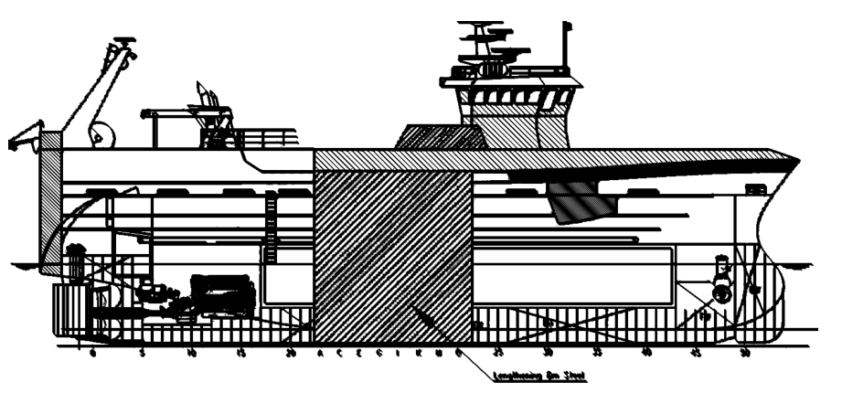
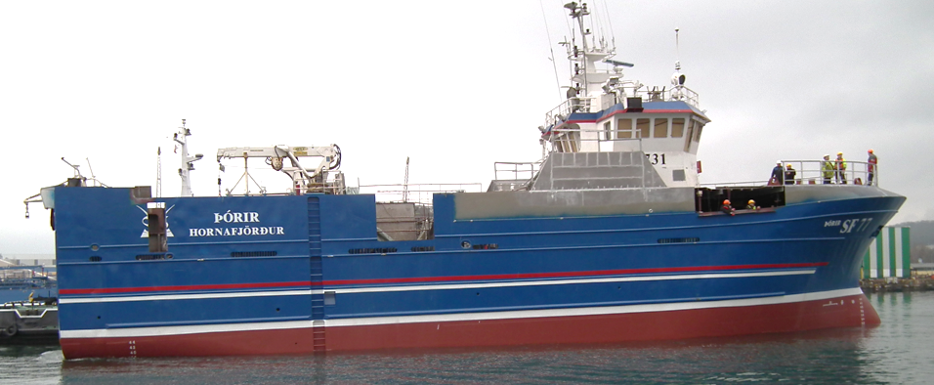
ПРИМЕРЫ
ПРИМЕР 1
КОМПЛЕКСНАЯ МОДЕРНИЗАЦИЯ

Slide 6
ПРИМЕРЫ
ПРИМЕР 1
КОМПЛЕКСНАЯ МОДЕРНИЗАЦИЯ
T_{рейса} = Т_{переходы} + Т_{промысловые работы}
Т_{промысловые работы} зависит от промысловой базы и эффективности ведения промысла конкретного судна
Т_{промысловые работы} ▼
Доля Т_{переходы} / T_{рейса} ▲
Судно делает больше успешных рейсов, но и больше переходов, увеличивающих расходы.

Slide 7
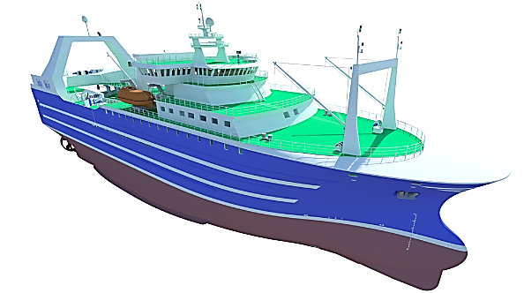
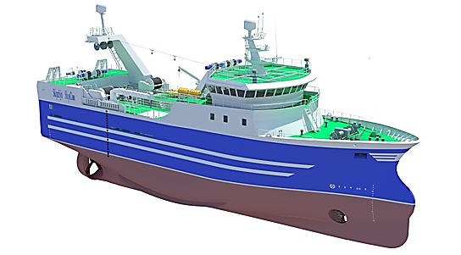
ТРАУЛЕРЫ
DESIGN LINE:
20-м траулер морозильный / свежьевой
26-м траулер морозильный / свежьевой
29-м траулер морозильный / свежьевой
34-м траулер морозильный / свежьевой
37-м траулер морозильный / свежьевой
42-м траулер морозильный / свежьевой
50-м траулер морозильный / свежьевой
62-м траулер морозильный
72-м траулер морозильный
82-м траулер морозильный + RSW
95-м траулер морозильный + RSW
110-м траулер морозильный + RSW

Slide 8
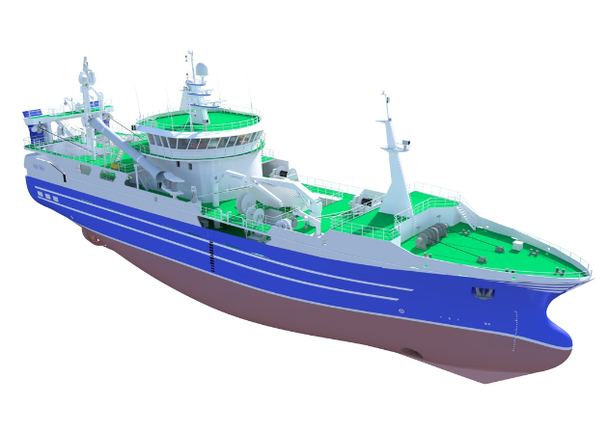
СЕЙНЕРЫ, СЕЙНЕР-ТРАУЛЕРЫ
DESIGN LINE:
20-м кошельковый сейнер RSW / CSW
23.5-м кошельковый сейнр RSW / CSW
26.0-м кошельковый сейнер RSW
28.9-м кошельковый сейнер RSW
34.0-м сейнер-траулер RSW
41.0-м сейнер-траулер RSW
50.6-м сейнер-траулер RSW
58.1-м сейнер-траулер RSW
64.6-м сейнер-траулер RSW
72.5-м сейнер-траулер RSW
76.0-м сейнер-траулер RSW/морозильный
85.0-м сейнер-траулер RSW / морозильный

Slide 9
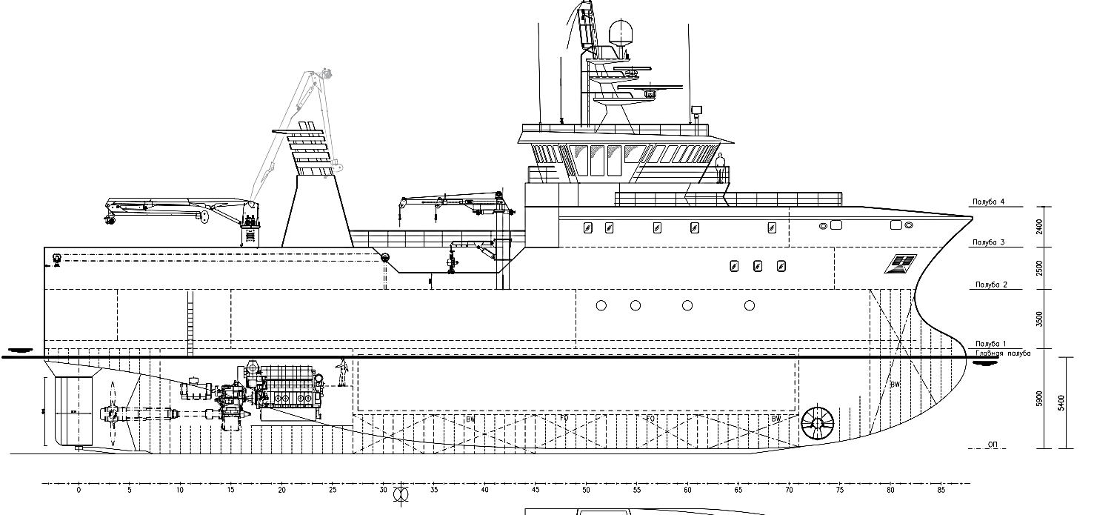
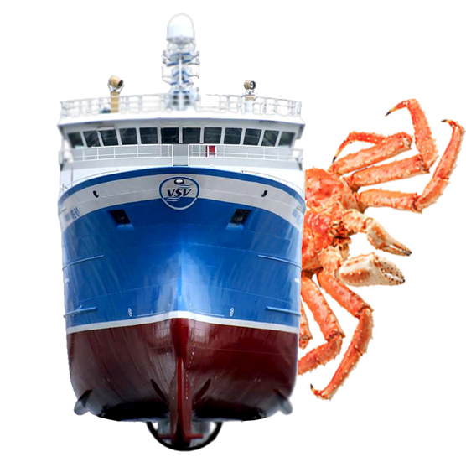
КРАБОЛОВЫ
DESIGN LINE:
42-м краболов морозильный
55-м краболов морозильный
55-м краболов морозильный
55-м краболов морозильный / RSW
59-м краболов морозильный
65-м краболов морозильный / RSW

Slide 10
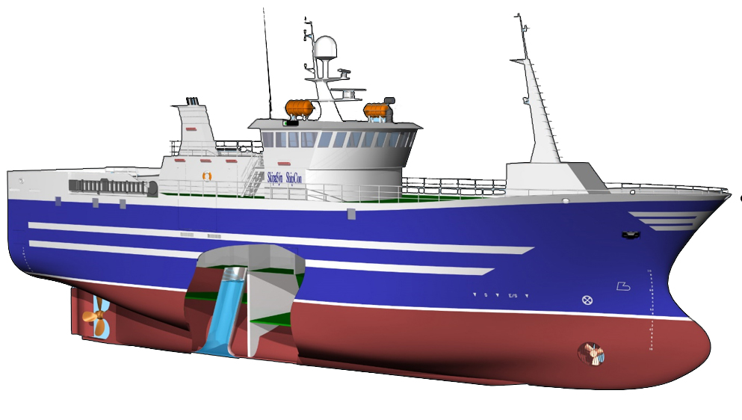
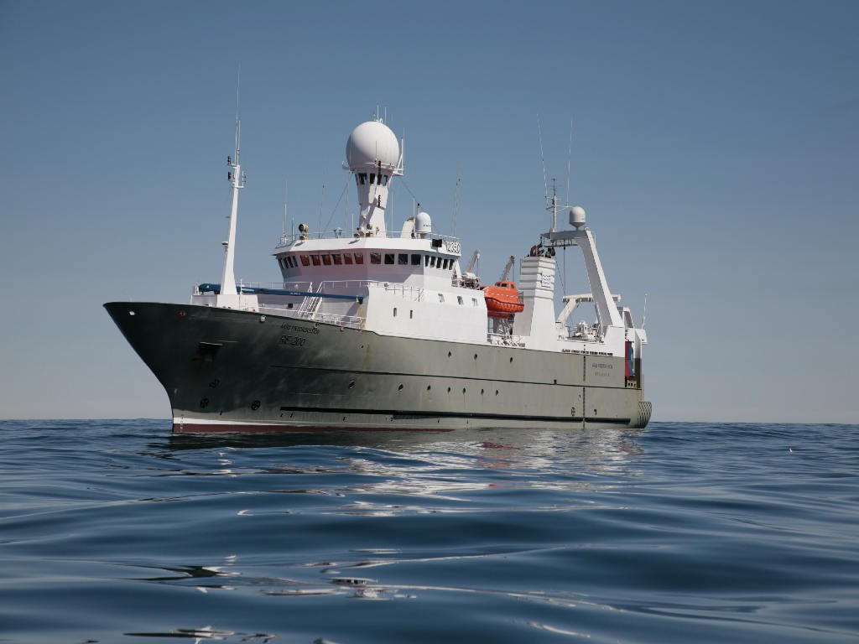
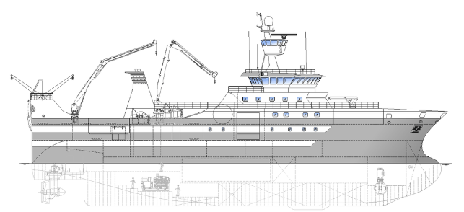
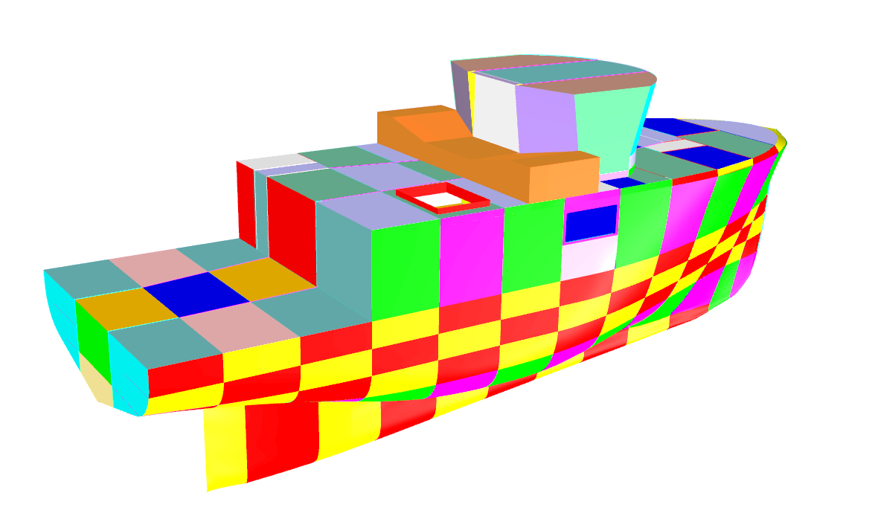
ПРОЧИЕ ПРОЕКТЫ

Slide 11
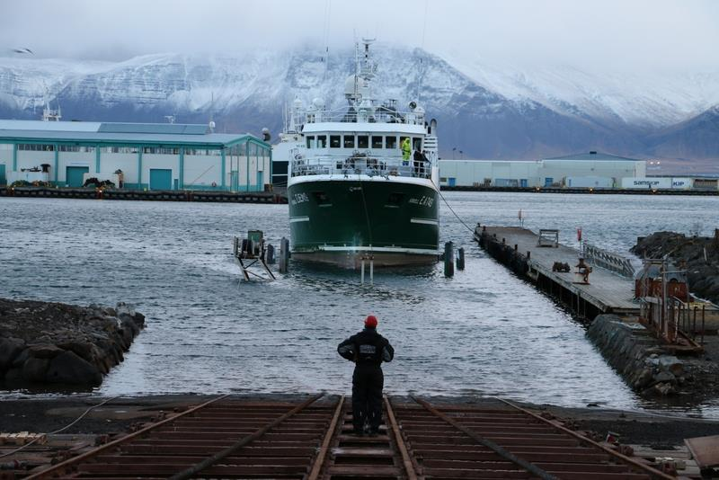
Спасибо за Ваше внимание!
SKIPASÝN Icelandic
Reykjavik, Iceland
www.skipasyn.is
E-mail: saevar@skipasyn.is
ООО «СКИПАСИН»
Калининград, Россия
E-mail: market@skipasyn.ru
Приглашаем Вас завтра на Круглый Стол «Россия – Исландия: Сотрудничество» и бизнес-встречи в рабочей сессии!
Будем рады услышать Вас и продолжить дальнейшее взаимодействие!

